Slide 1
Геометрия и мода
Исследовательская работа по математике
Авторы:
ученицы 5 «Б» класса
МБОУ "СОШ №66"
Леонтьева Полина
Рыкова Арина
Пузина Алина
Руководитель:
Аникеева Ирина Николаевна
учитель математики

Slide 3
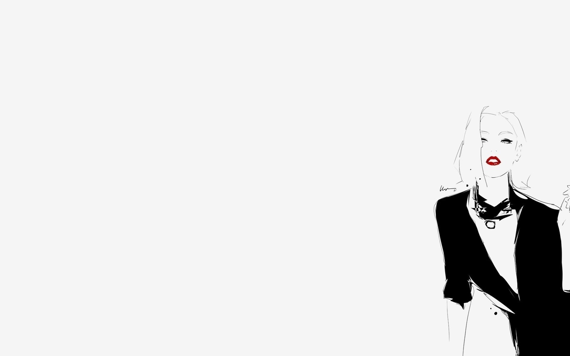
Цель исследования:
Исследовать и проанализировать влияние геометрии на моду, вызвать интерес у ребят к изучению геометрии.
Задачи исследования:
Изучить влияние геометрии на моду;
Определить отношение учащихся школы №66 к геометрии и моде;
Собрать информацию о тканях с геометрическими узорами и модными тенденциями;
Показать, что геометрия – наука без которой невозможно представить нашу жизнь.
Используя знания по геометрии, сшить модную вещь.

Slide 4
Объект исследования: учащиеся школы №66 г. Иркутска, 8 класс
Предмет исследования –геометрические фигуры в одежде, аксессуарах, рисунках тканей.
Методы исследования:
- наблюдение;
- анкетирование,
- интервьюирование,
- анализ полученных данных.

Slide 5
Актуальность проекта
Состоит в том, чтобы соединить трудную для понимания науку геометрию с близким нам в жизни явлением – моды, вызвав тем самым интерес к предмету, показав, что наша жизнь тесно связана с математикой.

Slide 6
Геометрия в нашей жизни
Слово «геометрия» произошло от греческих слов «земля» и «измерять». В современном понятии, геометрия – это раздел математики, занимающийся изучением свойств различных фигур, их размеров и взаимного расположения.

Slide 7
Геометрия в нашей жизни
Из результатов опроса следует вывод, что к предмету геометрия у обучающихся неоднозначное отношение. Это связано с пробелами в знаниях теоретического материала, что является причиной непонимания задач геометрии и, как следствие - отсутствие интереса к предмету.

Slide 8
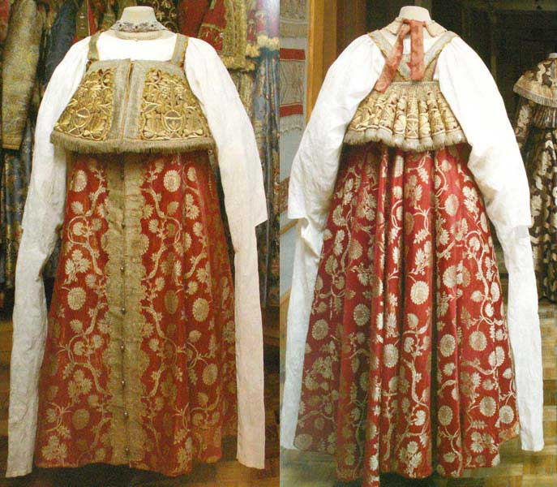
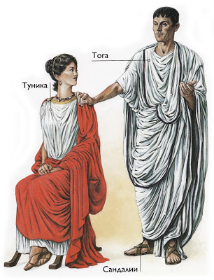
ГЕОМЕТРИЯ В ИСТОРИИ МОДЫ
Древний мир

Slide 9
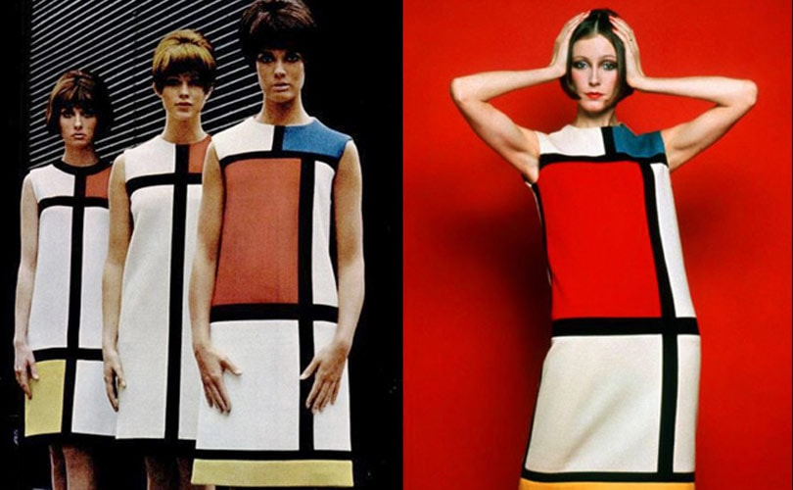
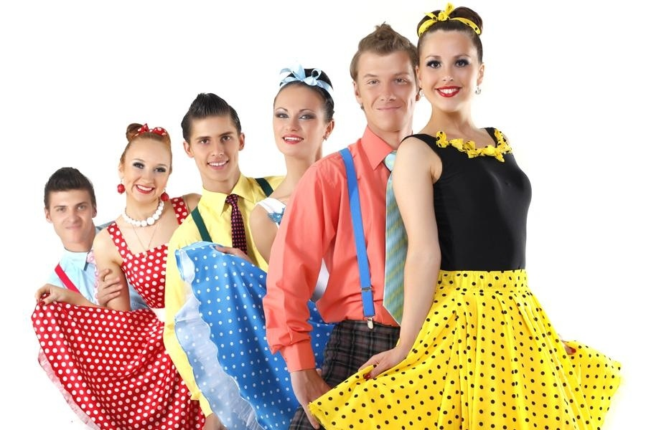
ГЕОМЕТРИЯ В ИСТОРИИ МОДЫ
20-й век
Мы обратились к истории моды, чтобы сделать вывод: геометрия всегда была неразрывно связана с модой
АБСТРАКЦИОНИЗМ
СТИЛЯГИ

Slide 10
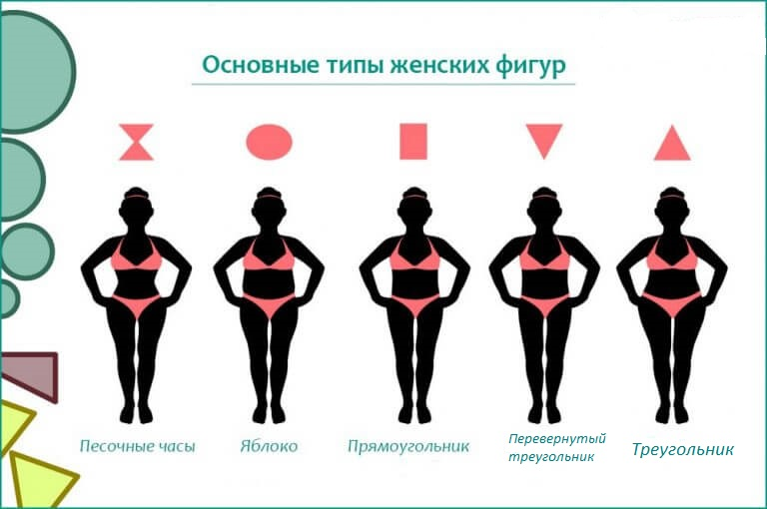
ТИПЫ ЖЕНСКИХ ФИГУР
Фигура – это изначальное телосложение, которое дано родителями.
Силуэт — это проекция на плоскость очертаний Вашей фигуры.

Slide 11
ТИПЫ ЖЕНСКИХ ФИГУР

Slide 12
МОДНЫЕ ГЕОМЕТРИЧЕСКИЕ УЗОРЫ
-Клетка
-Горох
-Полоска

Slide 13
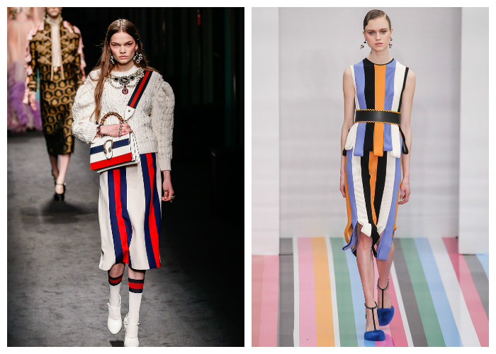
СОВРЕМЕННАЯ МОДА И ГЕОМЕТРИЯ
Главный тренд сезона 2018 года - полоски.

Slide 14
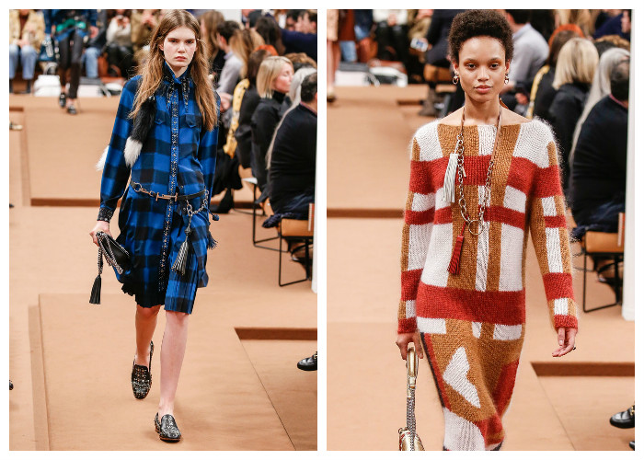
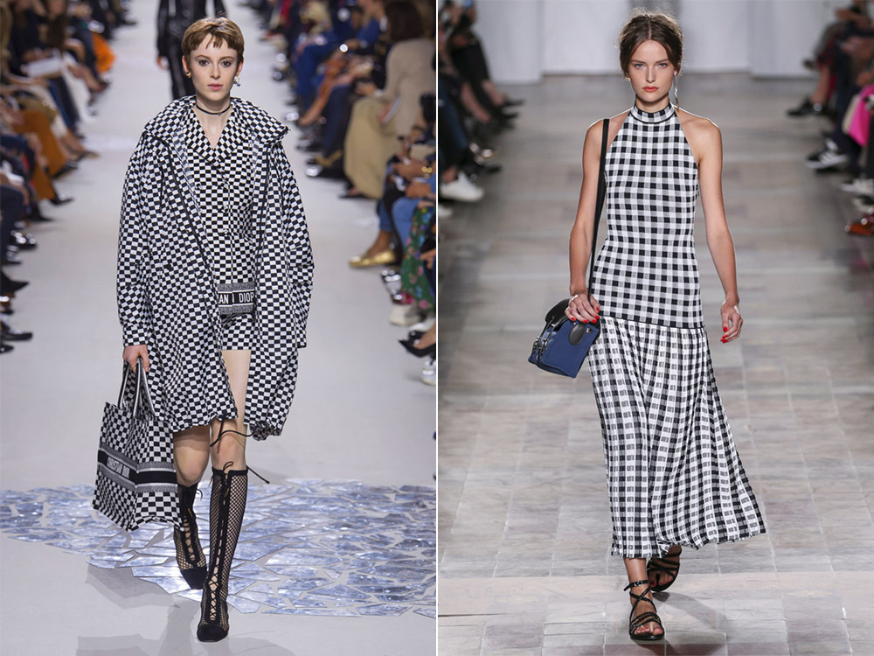
СОВРЕМЕННАЯ МОДА И ГЕОМЕТРИЯ
В модном сезоне 2018 года не менее популярна клетка.

Slide 15
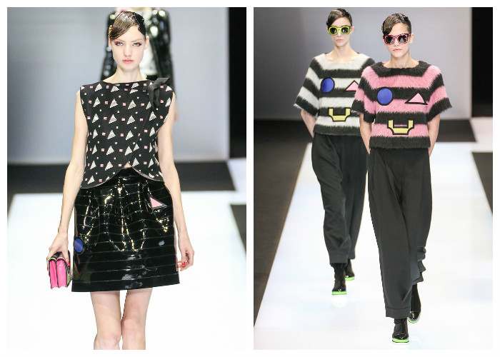
СОВРЕМЕННАЯ МОДА И ГЕОМЕТРИЯ
То же самое можно сказать и про геометрические принты (квадраты, треугольники, круги) — они украшают все модели одежды и аксессуаров

Slide 16
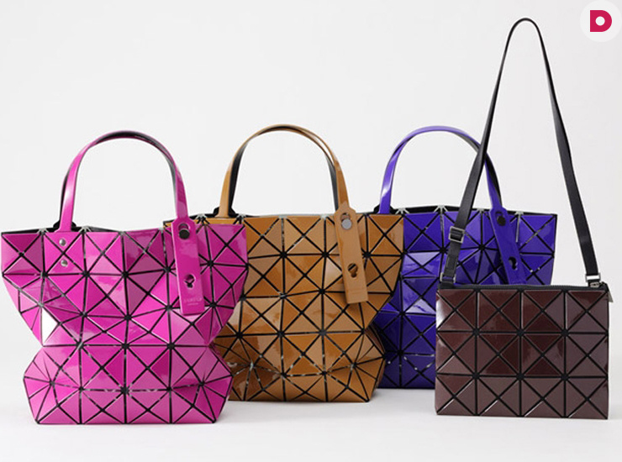
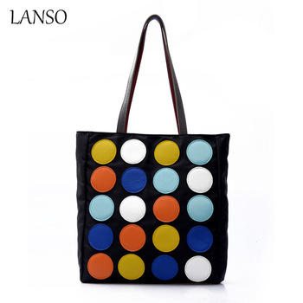
ГЕОМЕТРИЯ В АКСЕССУАРАХ
Первым делом геометрические тренды появились на сумках. При этом в моде как сумки жестких форм (квадрат, прямоугольник), так и сумки с геометрическим принтом.

Slide 17
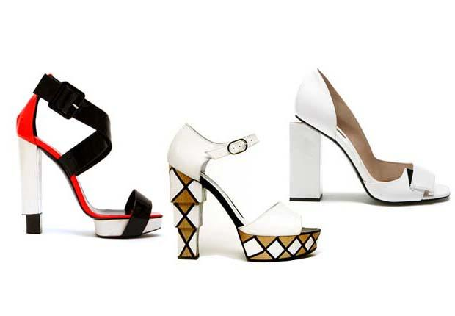
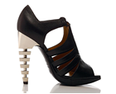
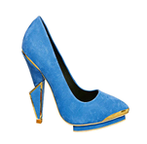
ГЕОМЕТРИЯ В АКСЕССУАРАХ
Достаточно лишь взглянуть на некоторые туфли, как становится понятно, геометрия и здесь нашла свое применение.

Slide 18
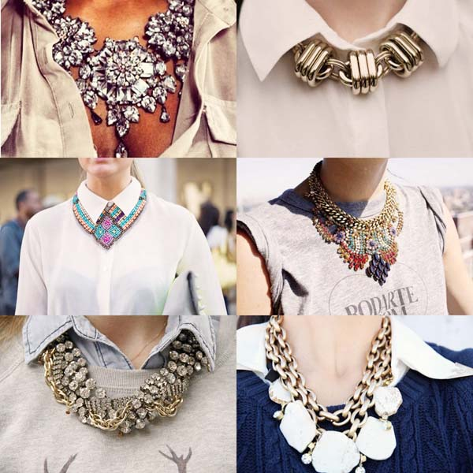
ГЕОМЕТРИЯ В АКСЕССУАРАХ
Достаточно лишь взглянуть на некоторые туфли, как становится понятно, геометрия и здесь нашла свое применение.

Slide 19
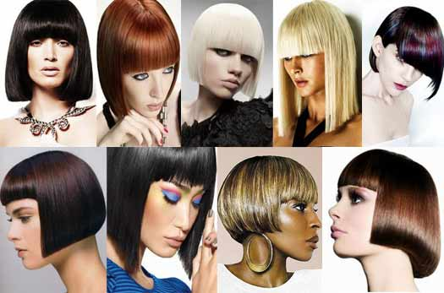
ГЕОМЕТРИЯ В ПРИЧЁСКАХ
Можно назвать три основных вида геометрических причесок, которые популярны много десятилетий. Именно на их основе создаются различные вариации и реализуются творческие идеи: каре; боб; паж.

Slide 20
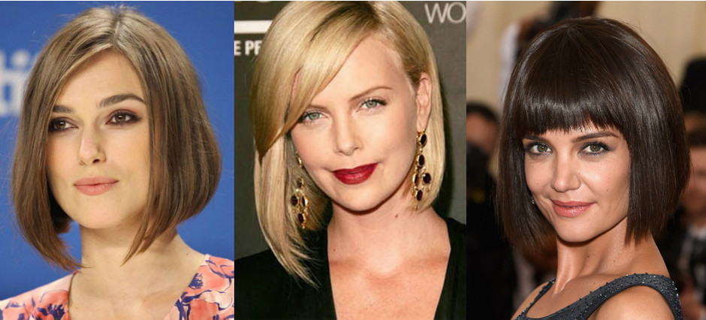
ГЕОМЕТРИЯ В ПРИЧЁСКАХ
Каре. Существует множество вариаций каре, которые позволяют со-здать эффектный и гармоничный образ: классическое, удлиненное, асимметричное, на ножке.

Slide 21
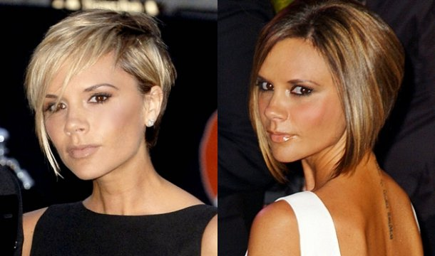
ГЕОМЕТРИЯ В ПРИЧЁСКАХ
Боб. Боб можно назвать вариацией каре, в которой локоны имеют меньшую длину и правильную округлую форму. Классический пример удачно подобранного боба – Виктория Бэкхем, которая остается вер-ной этому образу в течение многих лет.

Slide 22
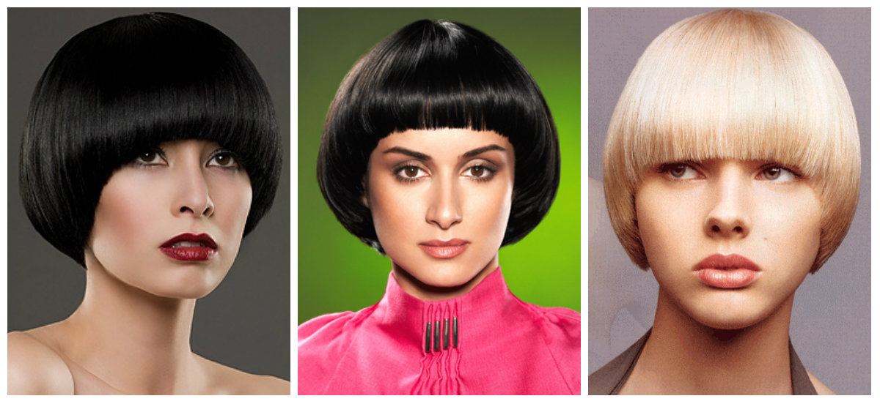
ГЕОМЕТРИЯ В ПРИЧЁСКАХ
Паж. Моду на паж ввела Мирей Матье – популярная французская пе-вица середины прошлого века. Особенностью этой прически является обязательное наличие челки, которая плавно переходит в остальные локоны, обрамляющие скулы в виде полукруга.

Slide 23
МНЕНИЕ ЭКСПЕРТА О ГЕОМЕТРИИ В МОДЕ
- Мила, для вас как для модельера, какую роль сыграла в жизни геометрия как наука?
Геометрические знания и умения являются профессионально значимыми для меня, как дизайнера модной одежды. Вряд ли среднестатистический гражданин сумеет из куска ткани с помощью швейной машинки и ножниц сшить что-либо сложнее, чем пододеяльник. А мастера этого дела изготавливают симпатичные платья, кофты и брюки без особых трудностей. Поэтому художественный вкус, пространственное воображение и знания геометрии - неотъемлемые черты тех, кто посвящает себя этой профессии.

Slide 24
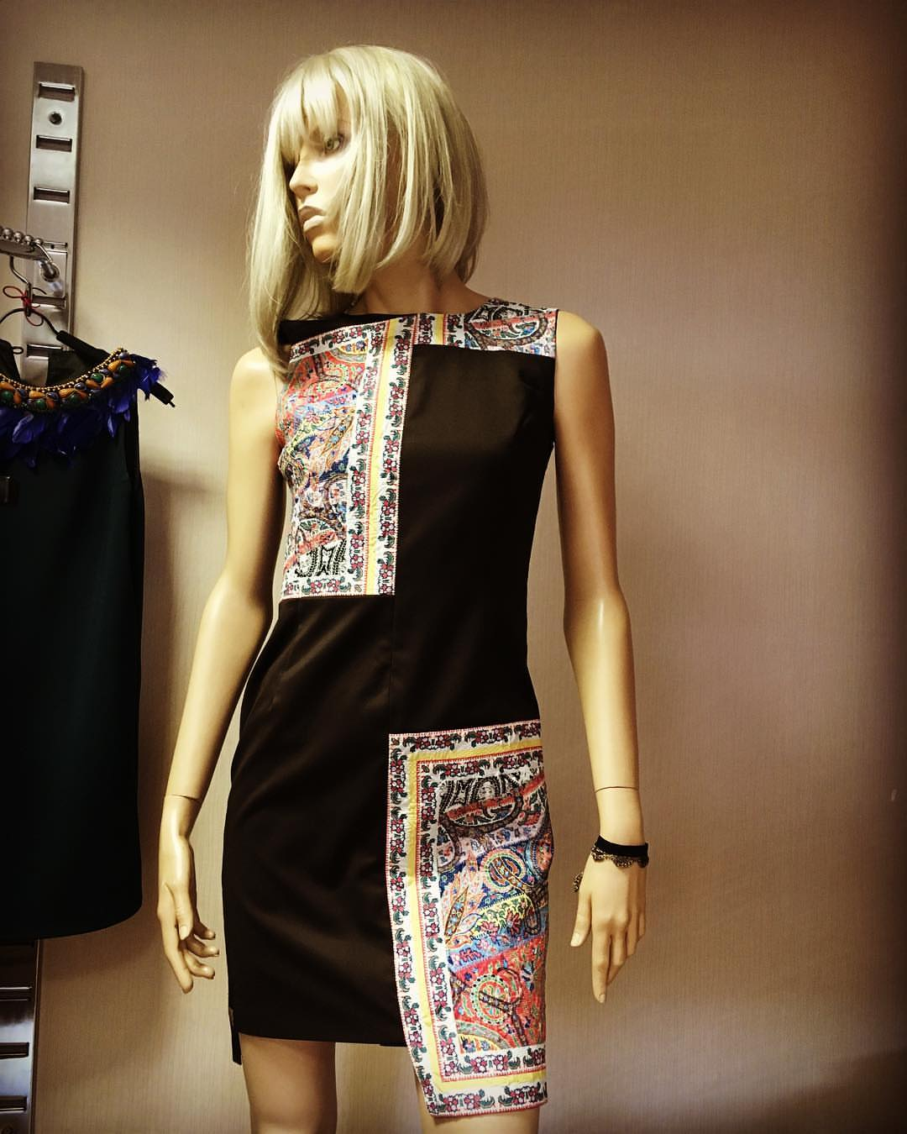
МНЕНИЕ ЭКСПЕРТА О ГЕОМЕТРИИ В МОДЕ
- Как геометрия отражается в ваших коллекциях?
Обычные геометрические фигуры могут стать основой очень даже оригинальной одежды. Прежде всего, это стало возможным благодаря тому, что мы, дизайнеры, всегда умеем найти нестандартное приложение стандартному. Так, в моей коллекции женской одежды можно увидеть платье, которое украшают цветные прямоугольники:

Slide 25
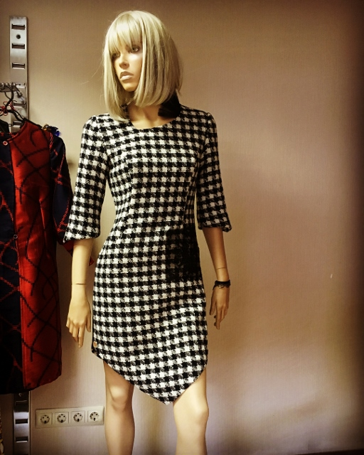
МНЕНИЕ ЭКСПЕРТА О ГЕОМЕТРИИ В МОДЕ
модель пальто, акцентом которого являются цветные отрезки ткани:
платья, в которых сочетаются черно-белые полоски

Slide 26
Вывод:
Поставленная цель - выяснить влияние геометрии на моду достигнута, в процессе выступления мы доказали, что геометрия и мода неотъемлемо связаны между собой.
Подводя итоги работы, можно с уверенностью сказать, что роль геометрии в моде огромна. Благодаря знаниям по геометрии мы можем разнообразить свою одежду, делая её удобной, красивой и модной.

Slide 27
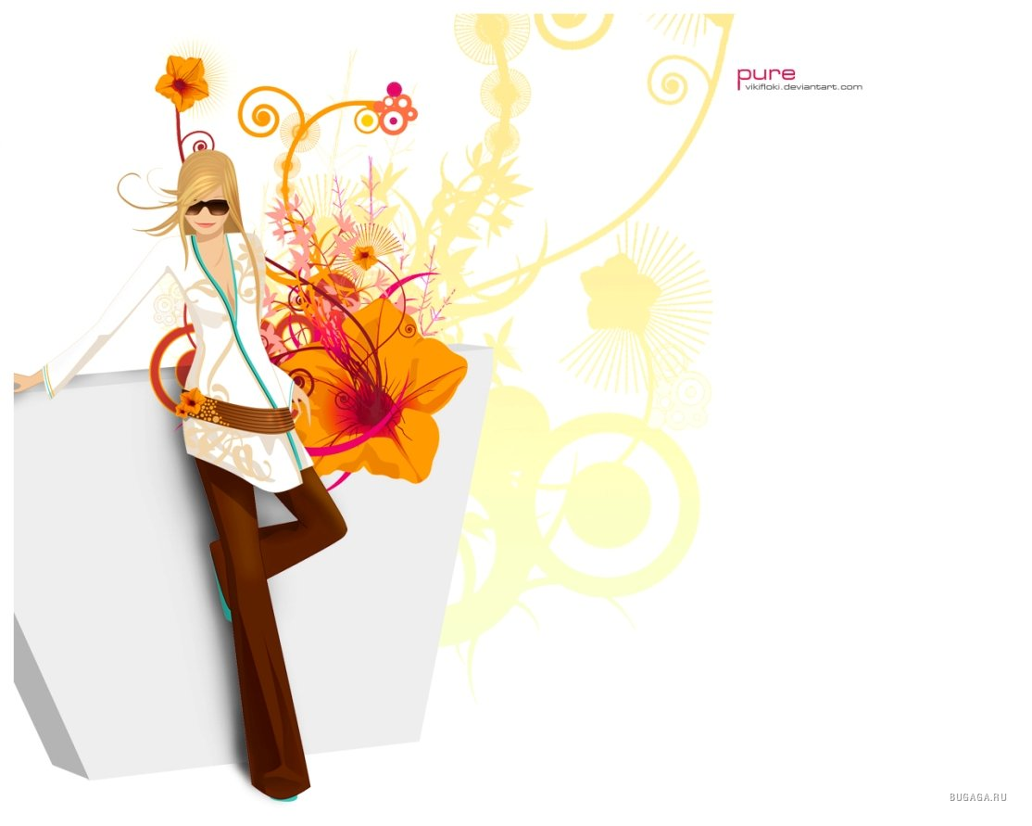
Спасибо за внимание!

